Slide 1

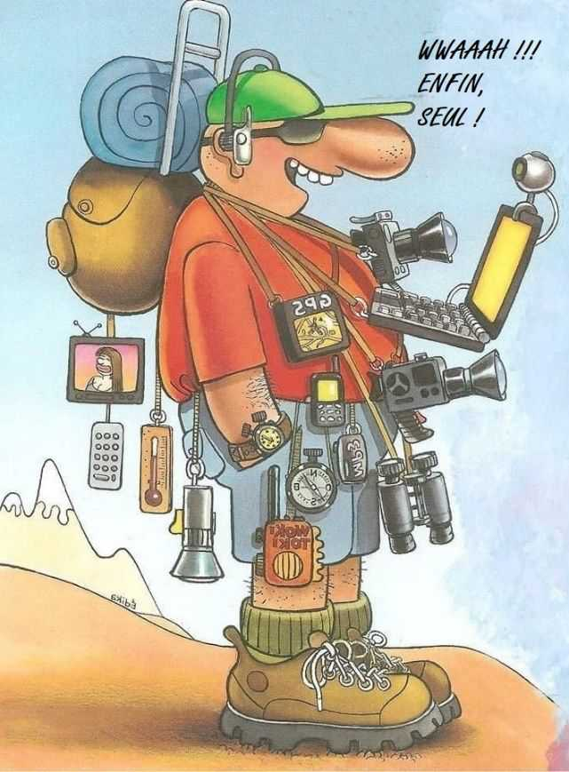
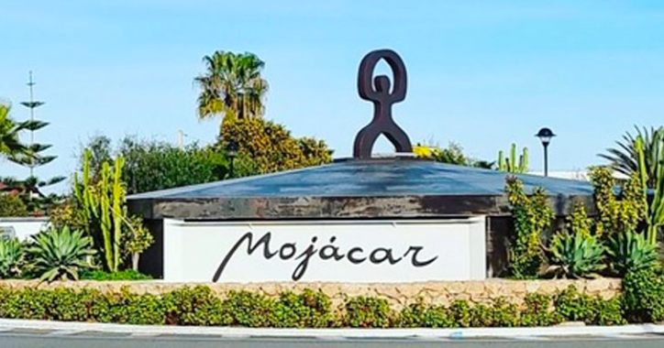
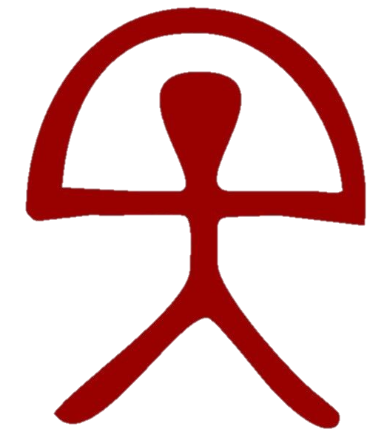

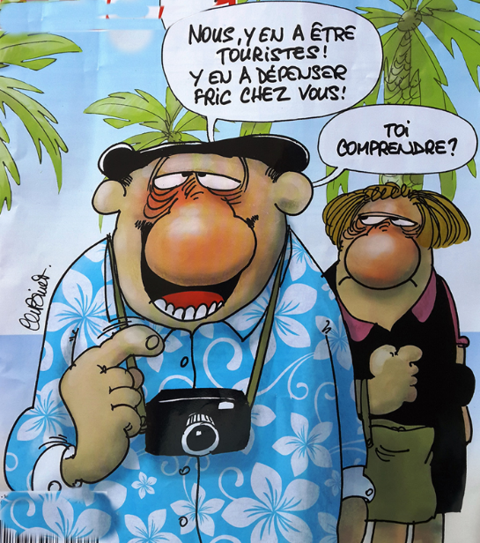


Slide 2
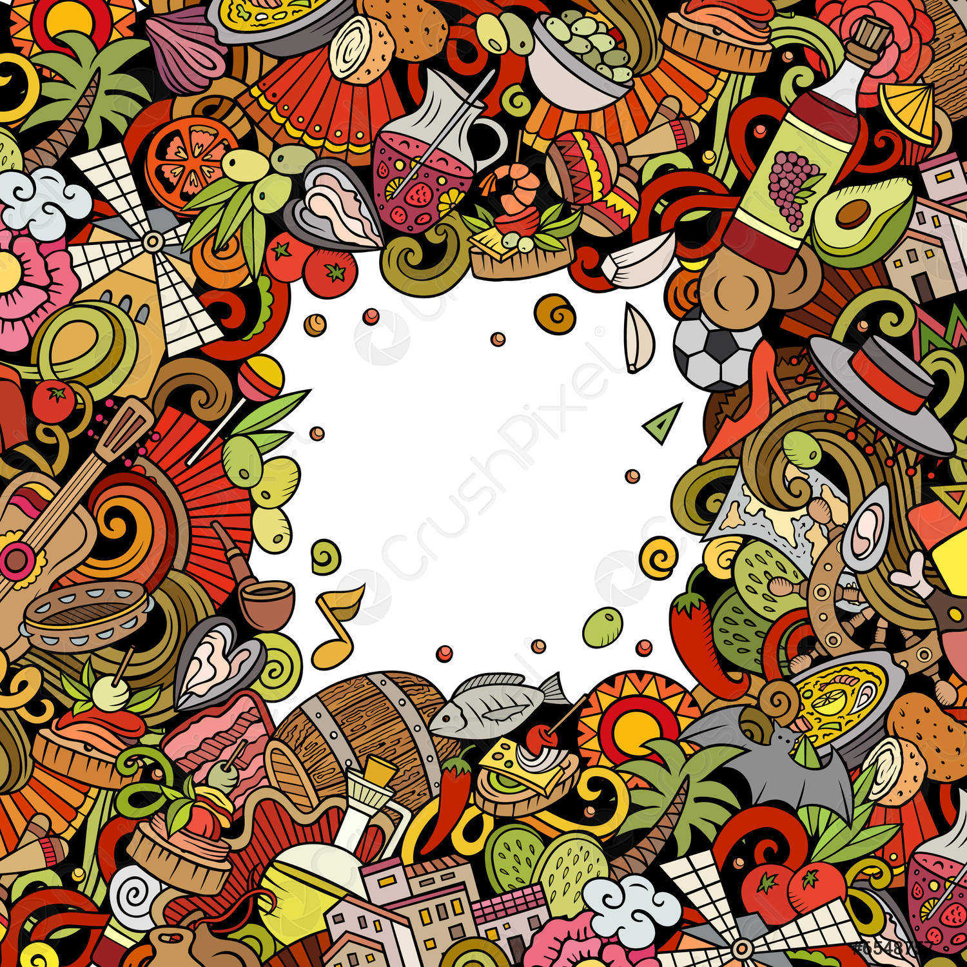
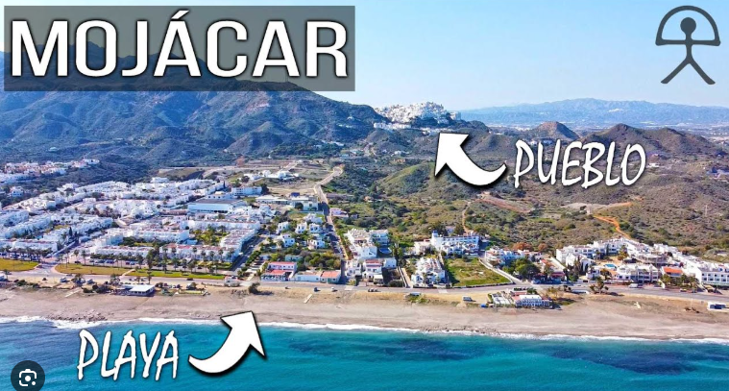

Slide 3
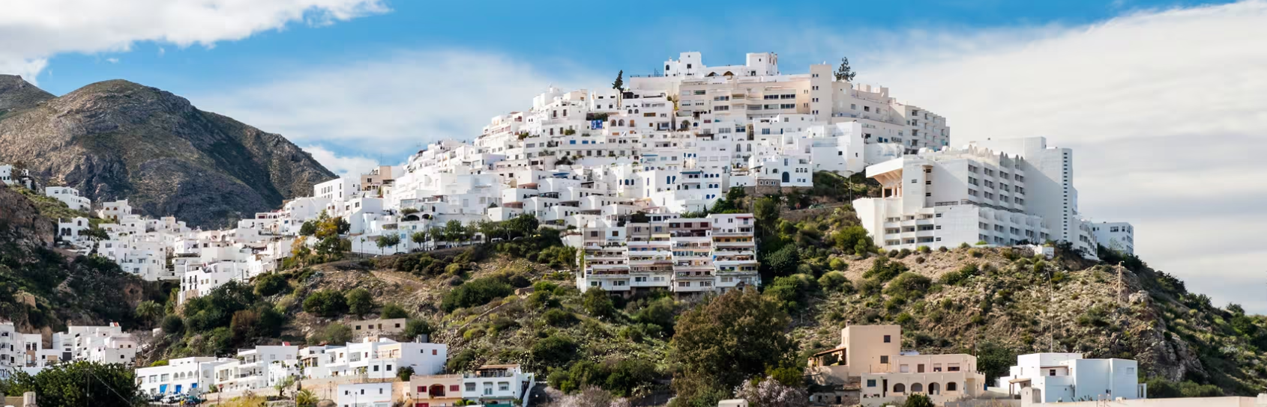
C'est l'une des villes les plus charmantes de la côte levantine de la province d'Almería. Son architecture populaire faite de maisons blanches, Mojácar s'étend sur une colline sur les contreforts de la Sierra Cabrera. Le centre urbain a conservé la structure particulière de ses origines arabes, avec ses terrasses en escalier, ses recoins et ses rues étroites. Parmi son patrimoine artistique, on remarque l'église Santa María, de style Renaissance, des XVIe et XIXe s. ; le château de Mojácar, du XVe s. ; ainsi que la porte de la ville et la tour, seuls vestiges de l'ancienne muraille. Au pied de la ville s'étendent plus de cinq kilomètres de magnifiques plages.

Slide 4
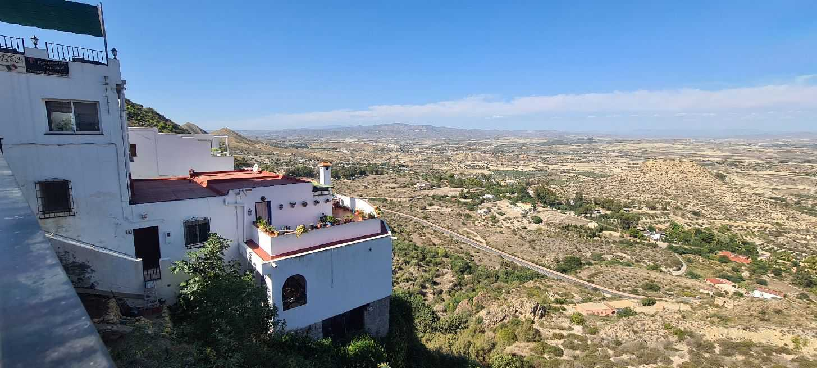
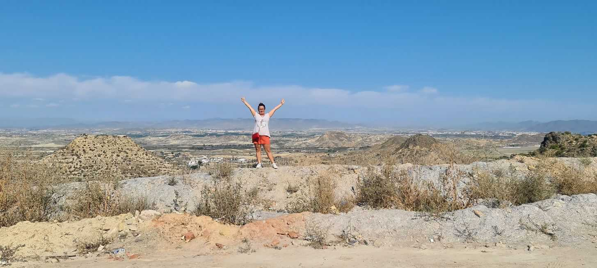
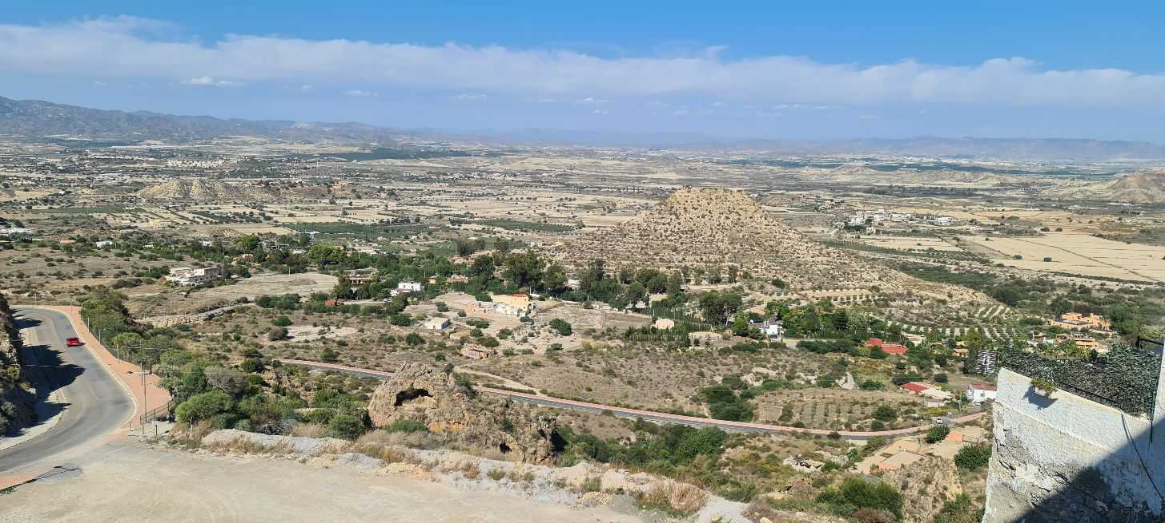
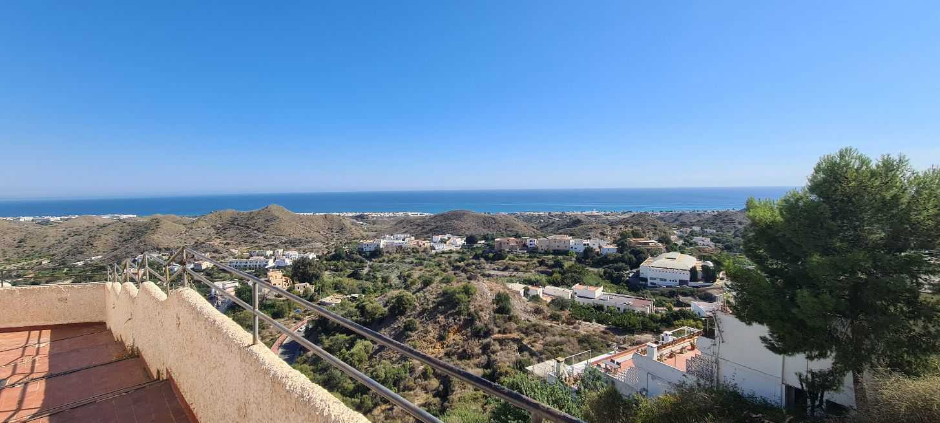

Slide 5
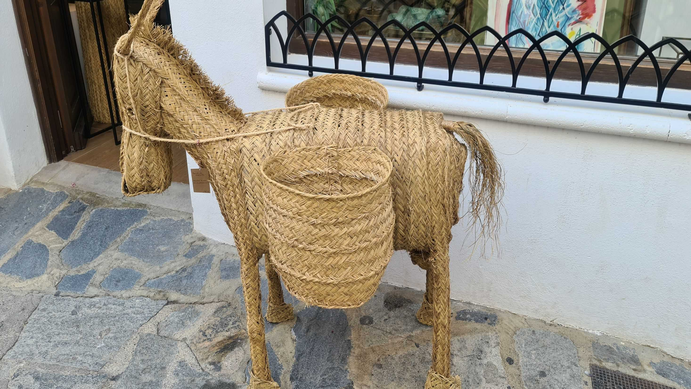

Slide 6
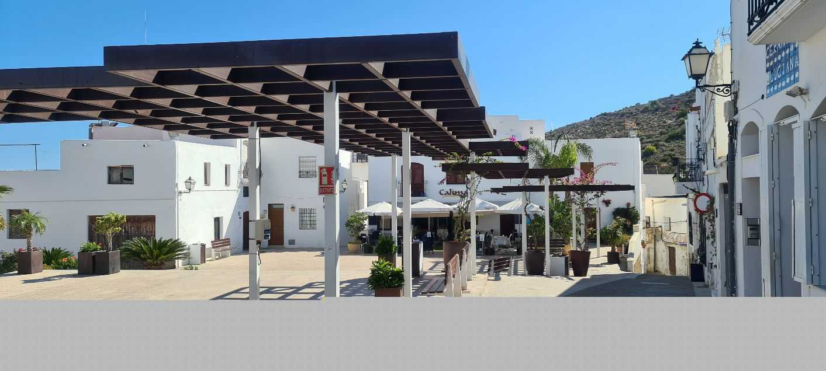
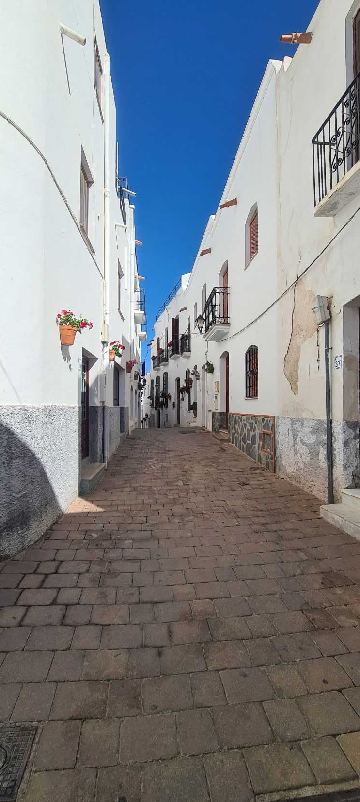
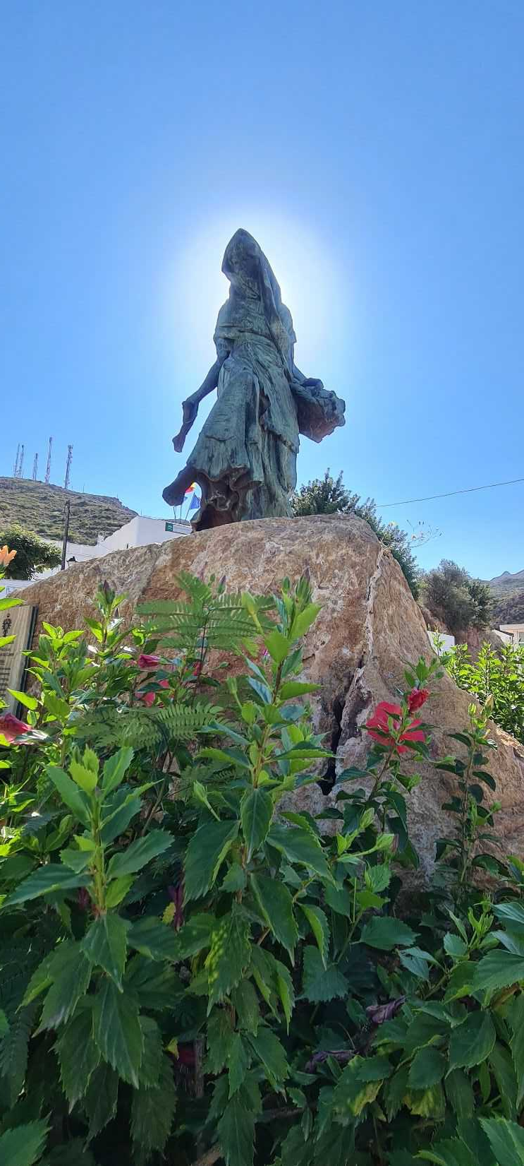
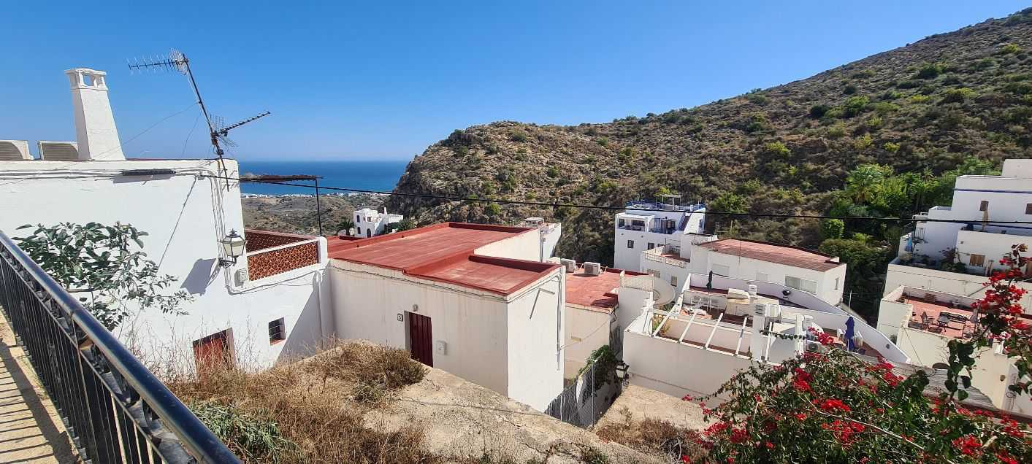

Slide 7
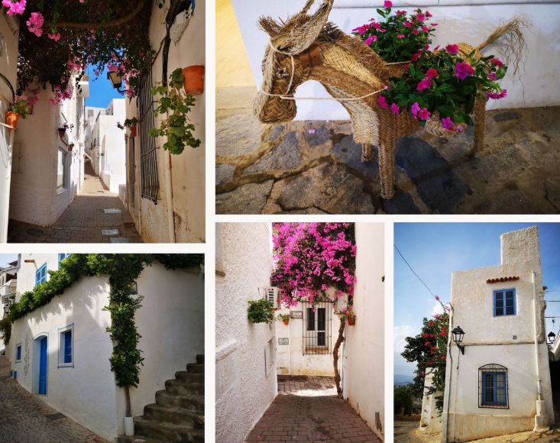
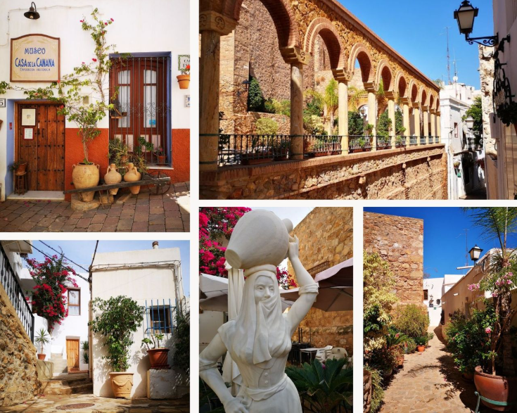

Slide 8
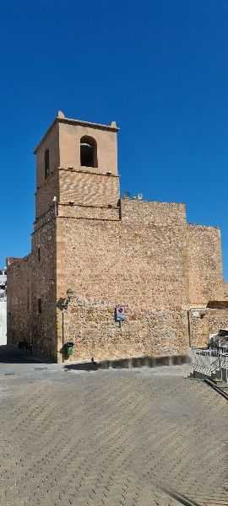
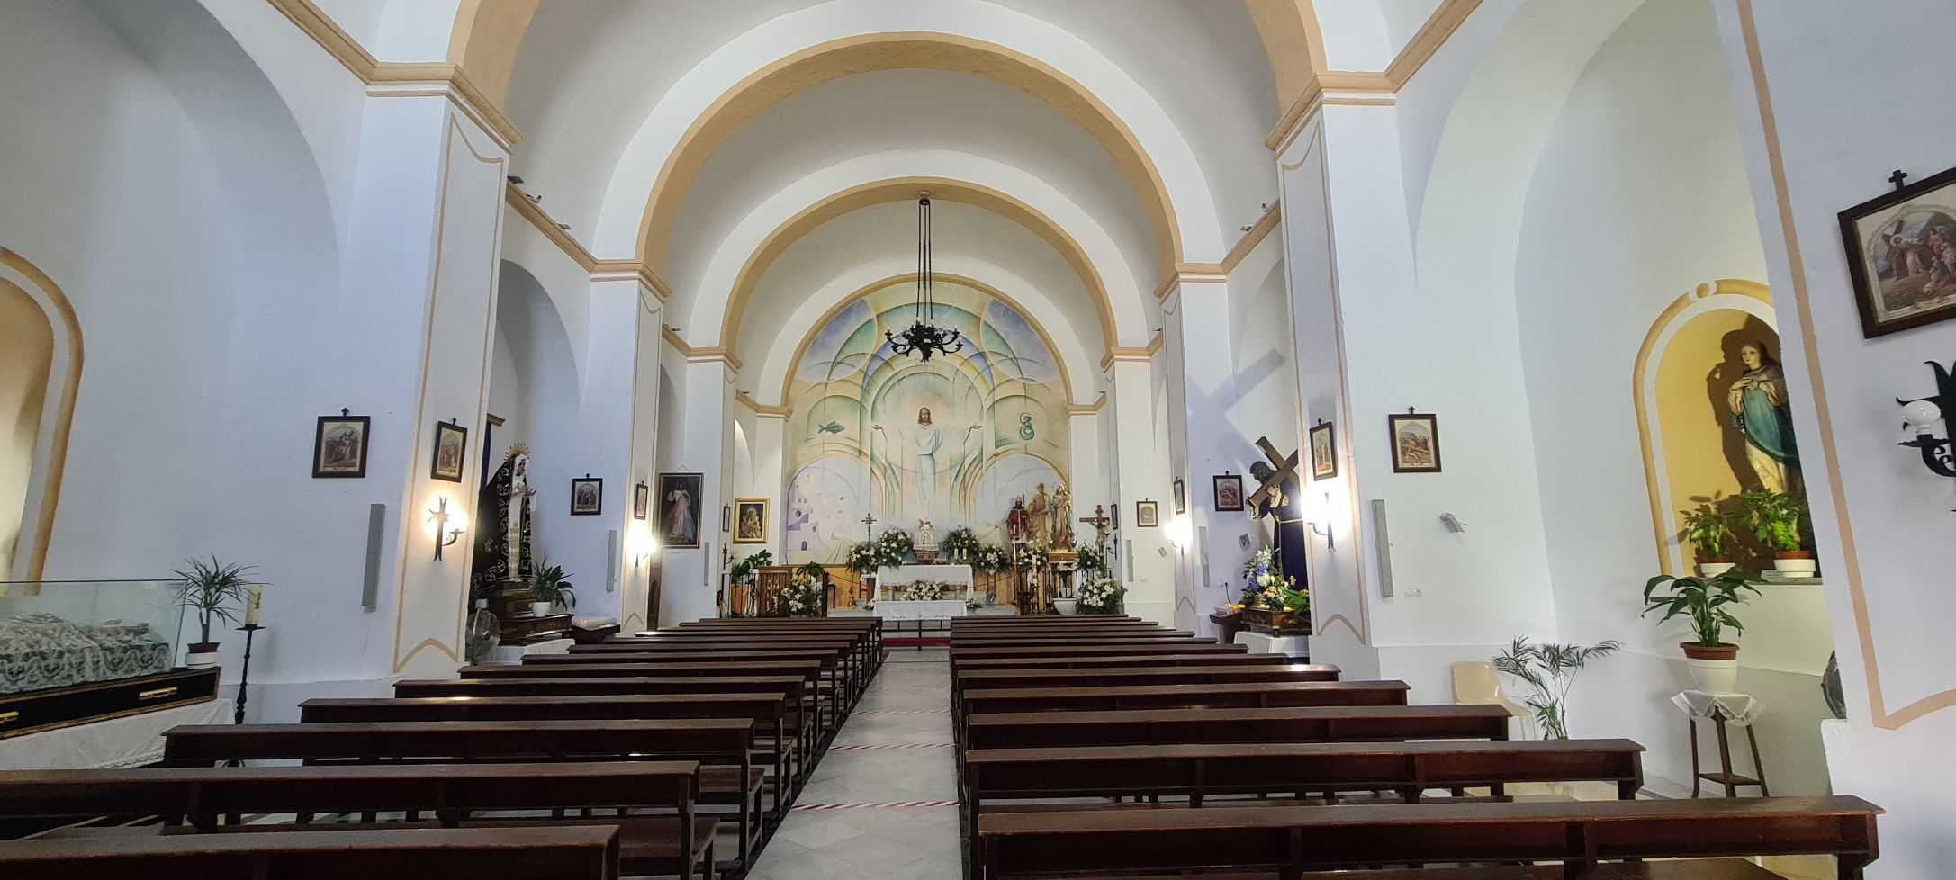
L’église paroissiale de Santa María a été construite à la fin du XVIe siècle (année 1560), probablement à l’emplacement d’une ancienne mosquée arabe. Elle a servi de lieu de culte et de forteresse, d’où le fait qu’elle présente de grandes pierres de taille. L’intérieur est très sobre et sur l’autel, il y a une peinture réalisée dans les années 80 par un peintre allemand, Michael Sucker, né en 1951 et qui a vécu pendant neuf ans dans la commune. Parmi ces statues, il convient de souligner la Virgen del Rosario et San Agustín, tous deux patrons de Mojácar.

Slide 9
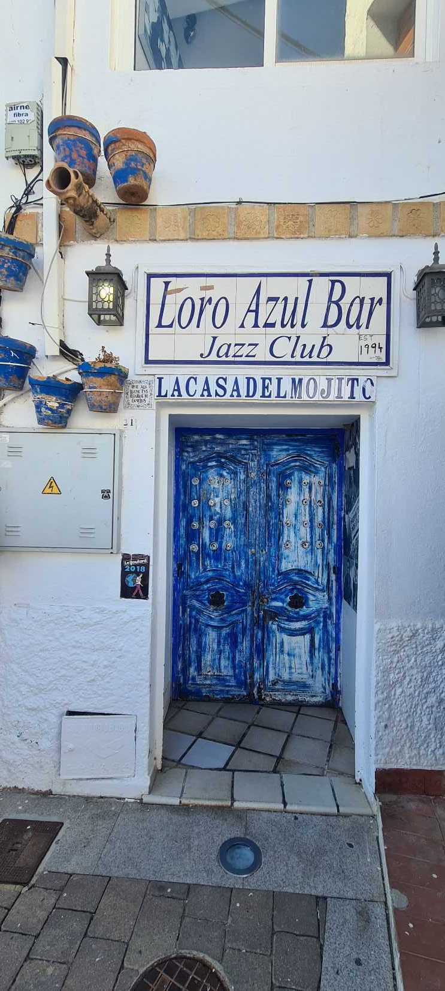
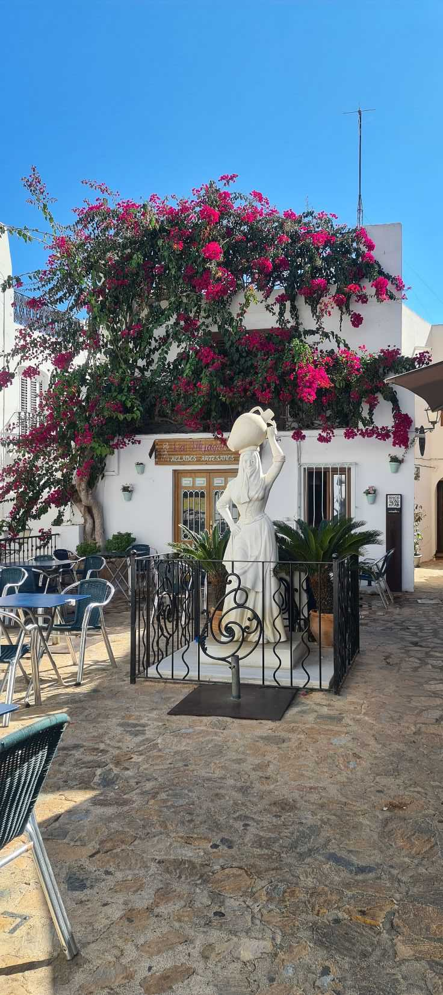
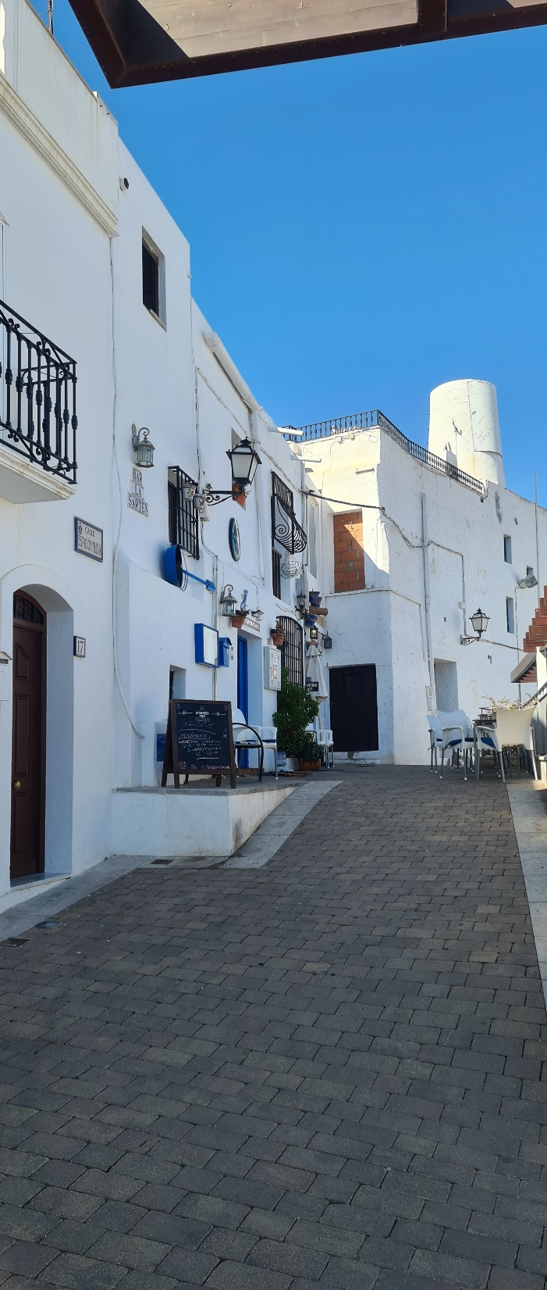
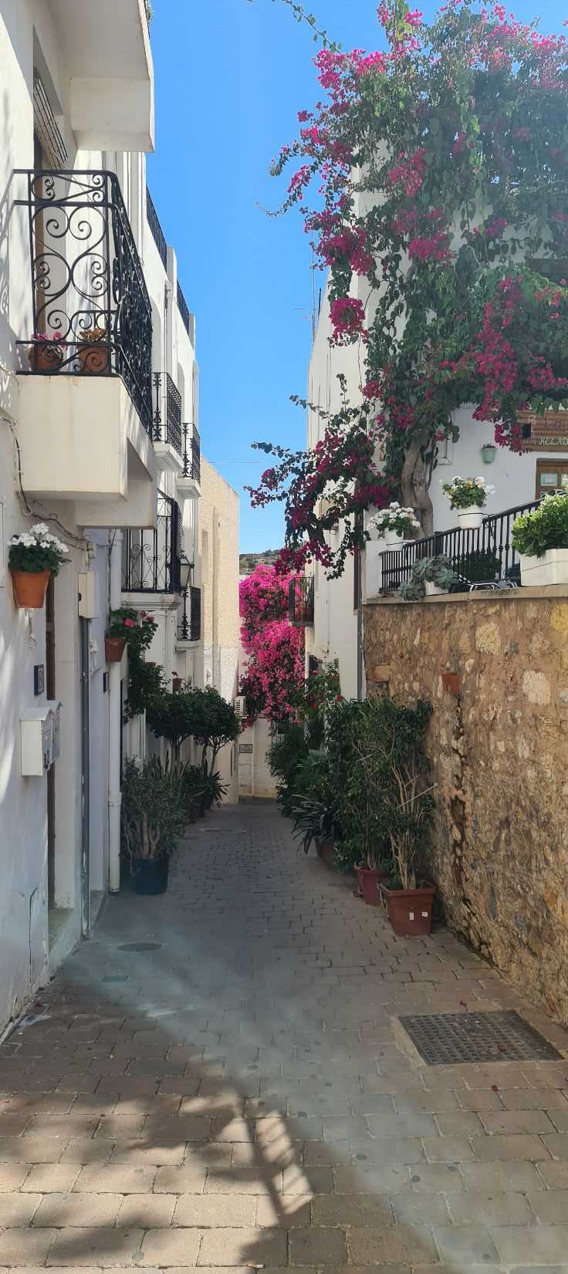

Slide 10
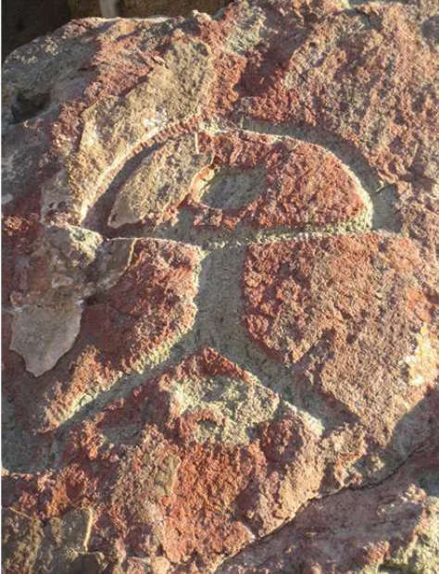
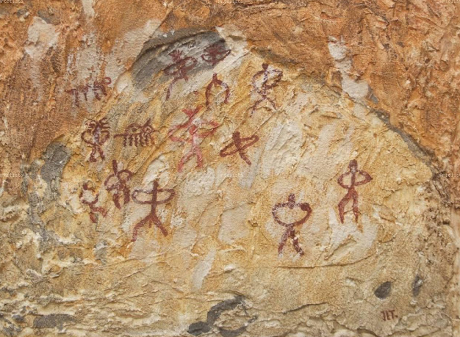
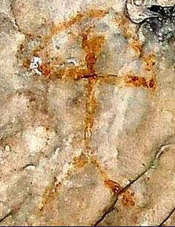
Le symbole de la ville, el Indalo (personnage avec les bras écartés et levés vers le ciel), provient de l'une des figures de la Grotte des Letreros de Vélez-Blanco. Il est aussi devenu le symbole de toute la province d'Almerí­a.
A partir des années 60 la ville est devenue un lieu touristique par excellence de musiciens, peintres et artistes en général, ce qui a conduit à la promouvoir en tant que centre touristique et malgré la spéculation et le détériorement du paysage, elle a su garder cette allure de ville arabe parfaitement intégrée au paysage.

Slide 11
L'homme d'Indalo
Vers 2500 avant J.-C., dans la grotte de Los Letreros, près de Vélez Blanca, un habitant néolithique a peint un bonhomme en bâton, les bras écartés, tenant chaque extrémité de ce qui a depuis été interprété comme un arc-en-ciel dans chaque main. Pour une personne au sens littéral du terme, il pourrait tout aussi bien s'agir d'un arc ou même d'une corde à sauter. Au début des années 1960, un groupe de hippies bohèmes, qui avaient pris le contrôle de la ville de Mojácar, située sur une colline et en grande partie abandonnée, ont baptisé le personnage Indalo et lui ont conféré le pouvoir d'éloigner les mauvais esprits. Ce sont eux, probablement sous l'influence d'une drogue hallucinogène, qui ont vu l'arc et ont dit quelque chose comme : « Hé mec, il y a un arc-en-ciel ». Des reproductions de ce personnage ont commencé à apparaître sur des maisons, des sculptures, des bâtiments publics et des garde-fous au-dessus des ponts.
Un porte-bonheur
La figure d'Indalo fut adoptée par les Bohémiens de Mojácar comme porte-bonheur et elle se révéla plutôt efficace, la fortune de la ville changea et elle devint une municipalité prospère. Le gouvernement provincial d'Almeria adopta Indalo comme emblème, espérant peut-être que son esprit ferait pour Almeria dans son ensemble ce qu'il avait fait pour Mojácar.
D'où vient le nom Indalo ?
Le nom Indalo vient du nom d'Indalecio, évêque d'Urci, qui est arrivé en Espagne via Almería au Ier siècle après J.-C. Il est vénéré comme le saint patron d'Almería. Son nom comprend le terme ibérique « Indal » qui signifie grand, fort, puissant et dieu protecteur. Mojácar vient du terme ibérique « Monxacar », qui signifie montagne sacrée. Il semble que le nom et le lieu soient inextricablement liés depuis deux millénaires.

Slide 12
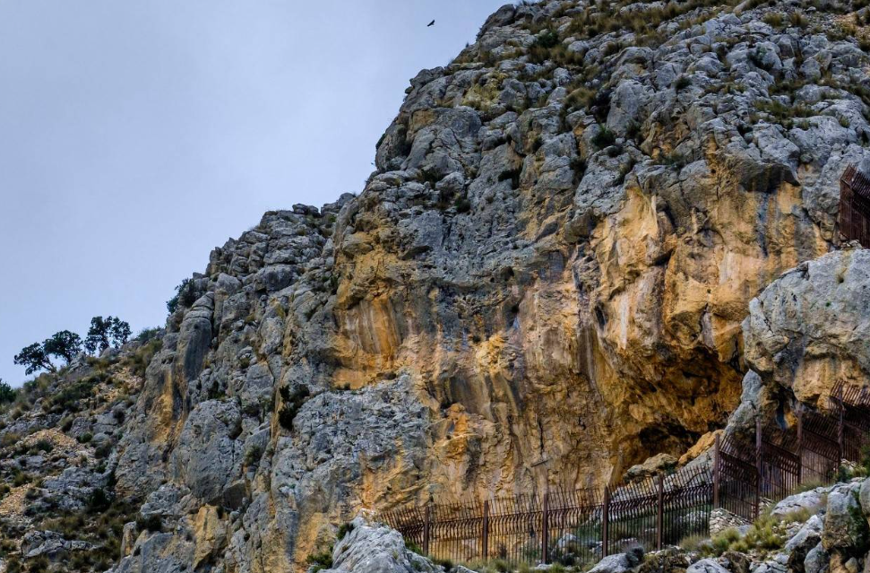

Slide 13
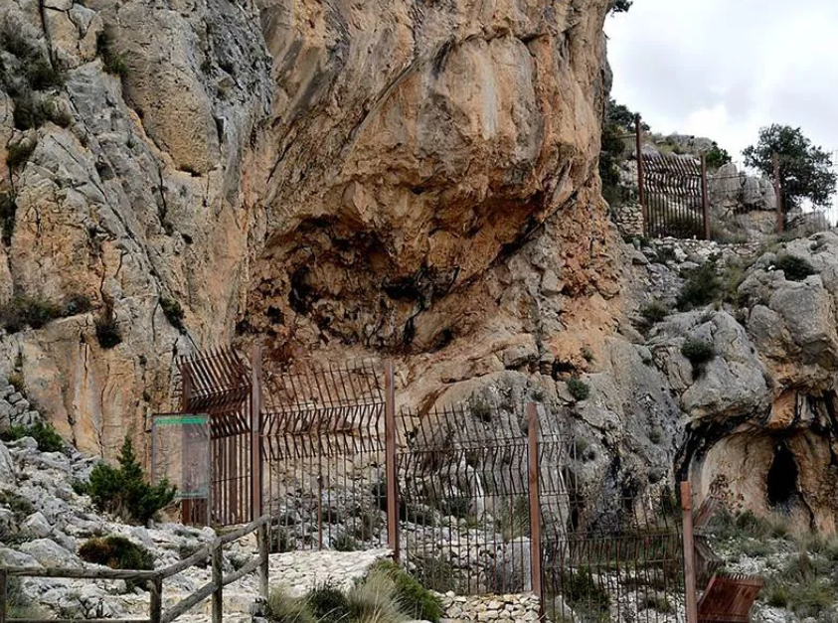
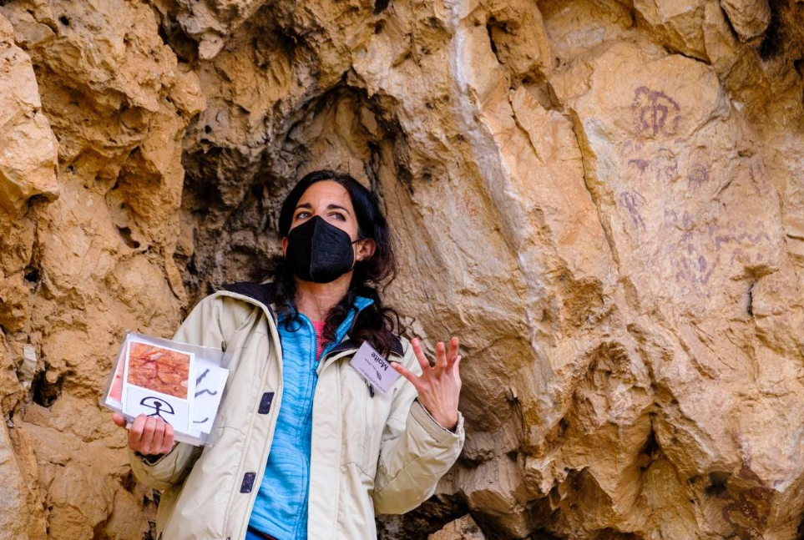

Slide 14
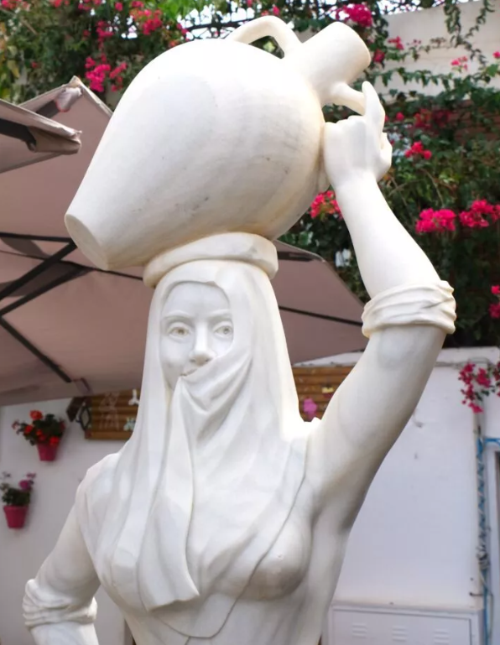
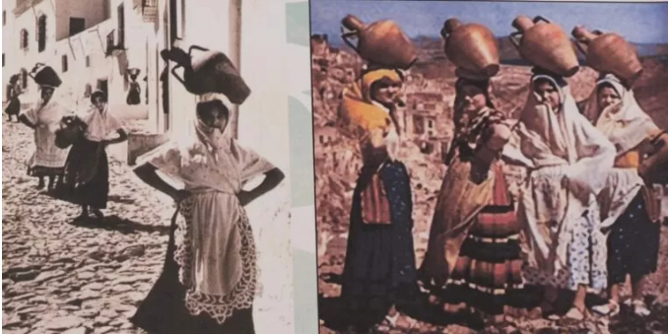
Localement, la mojaquera porte aussi le nom de « mujere tapada » : femme couverte.
Ce morceau de tissu, pour se protéger du soleil, était porté d’une manière très singulière. Les femmes le “tenait” en le mordillant. Cet habit est encore porté lors de certaines fiestas de Mojacar (voir plus bas).
On peut le voir à travers cette photo ancienne prise dans Mojacar. Ce costume rappelle vaguement celui tout aussi singulier de la cobijada à Vejer de la Frontera.
Cette sculpture de marbre blanc se trouve juste à côté de l’église de Santa Maria.

Slide 15
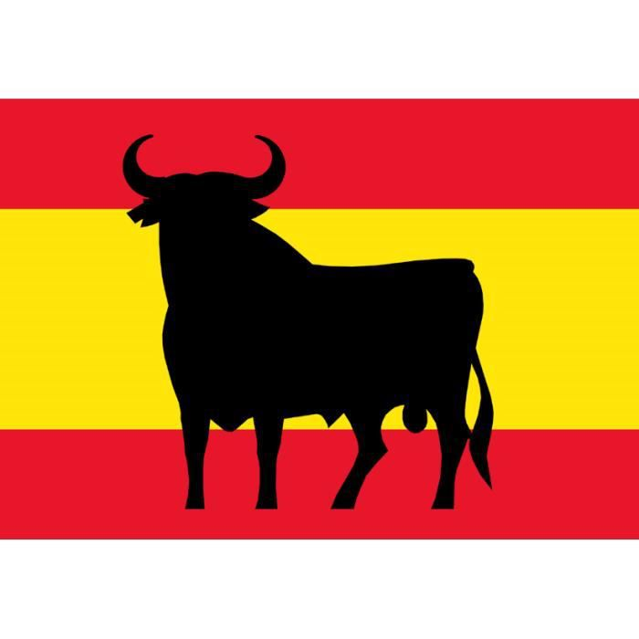
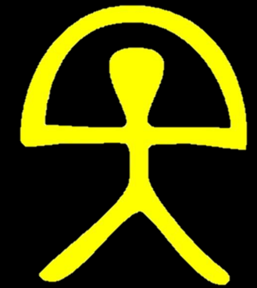


Commentaires du NET et sur place.
Photos perso.
Novembre 2021

